Slide 1



Car Rent
Изработено от: Дилян Кулин, Николай Георгиев, Павел Желев и Тодор Георгиев, ученици от 12 ^{Б} клас

Slide 2
Съдържание
Цели
Разпределяне на ролите
Основни задачи в проекта
Реализация
Използвани технологии
Описание
5. Развитие
6. Заключение
7. Използвана литература

Slide 3
Цели
Да се създаде система, която служи за връзка между потребител и компания зa отдаване на коли под наем (rent-a-car). Потребителите на системата могат да разглеждат наличните коли и да подават заявки за конкретни коли от автопарка на фирмата.

Slide 4
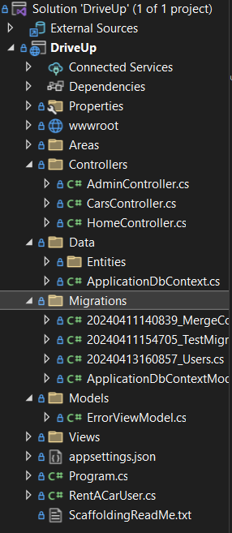
Разпределяне на ролите- ДИЛЯН
Дилян
Debugging
Testing

Slide 5
Разпределяне на ролите- Николай
Николай
Documentation
Trello management

Slide 6
Разпределяне на ролите- Павел
Павел
Project management
Github

Slide 7
Разпределяне на ролите- Тодор
Тодор
Presentation
Database

Slide 8
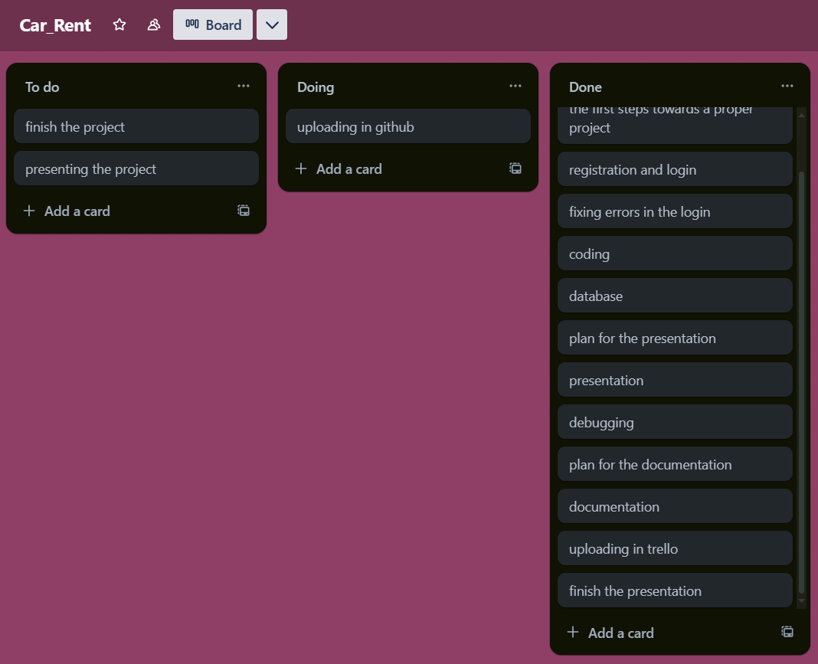
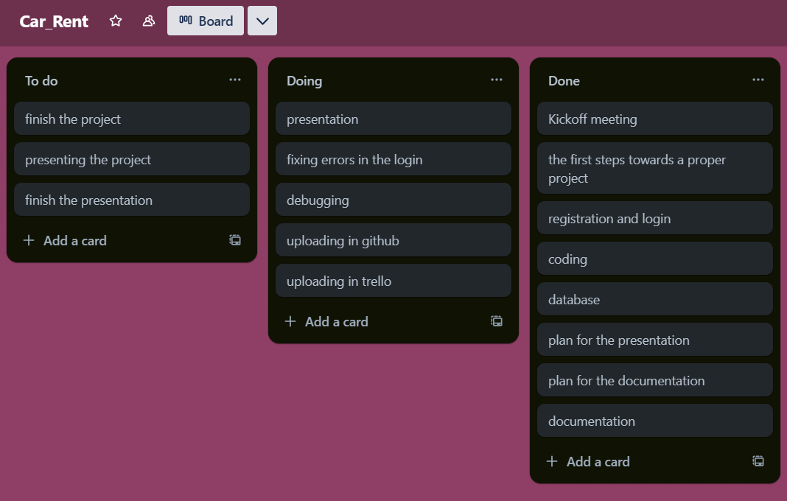
Основни задачи в проекта

Slide 9
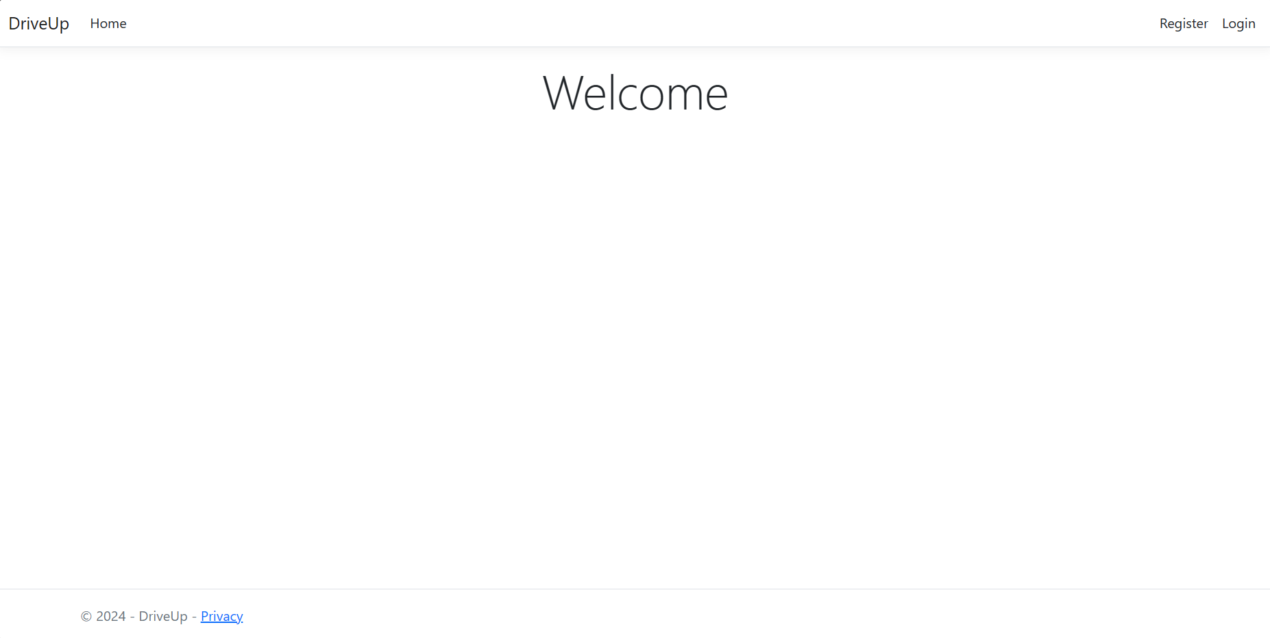

Slide 10
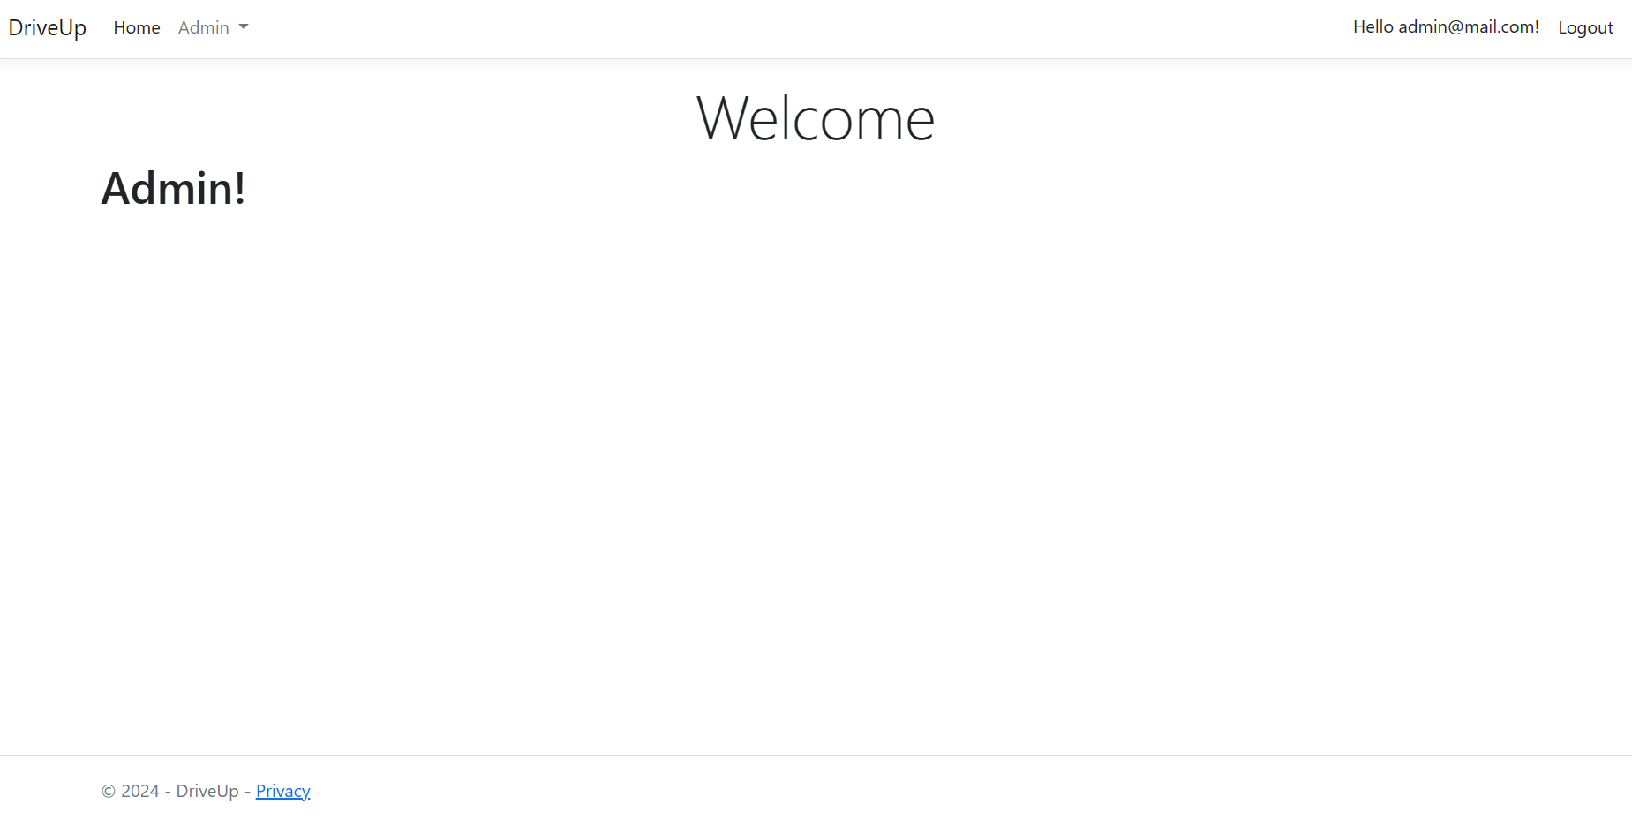

Slide 11
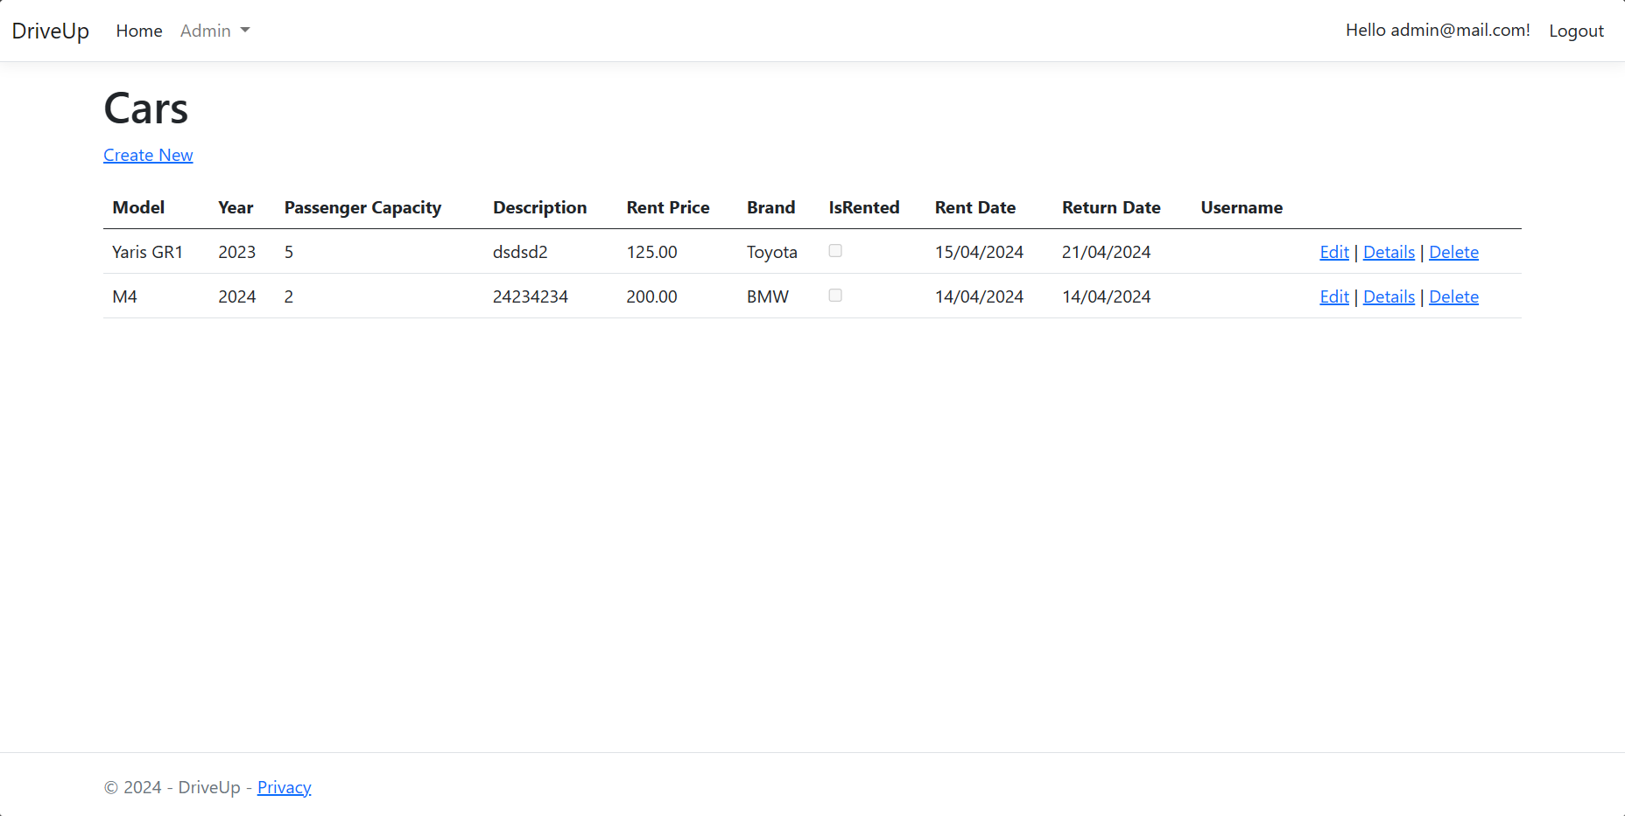

Slide 12
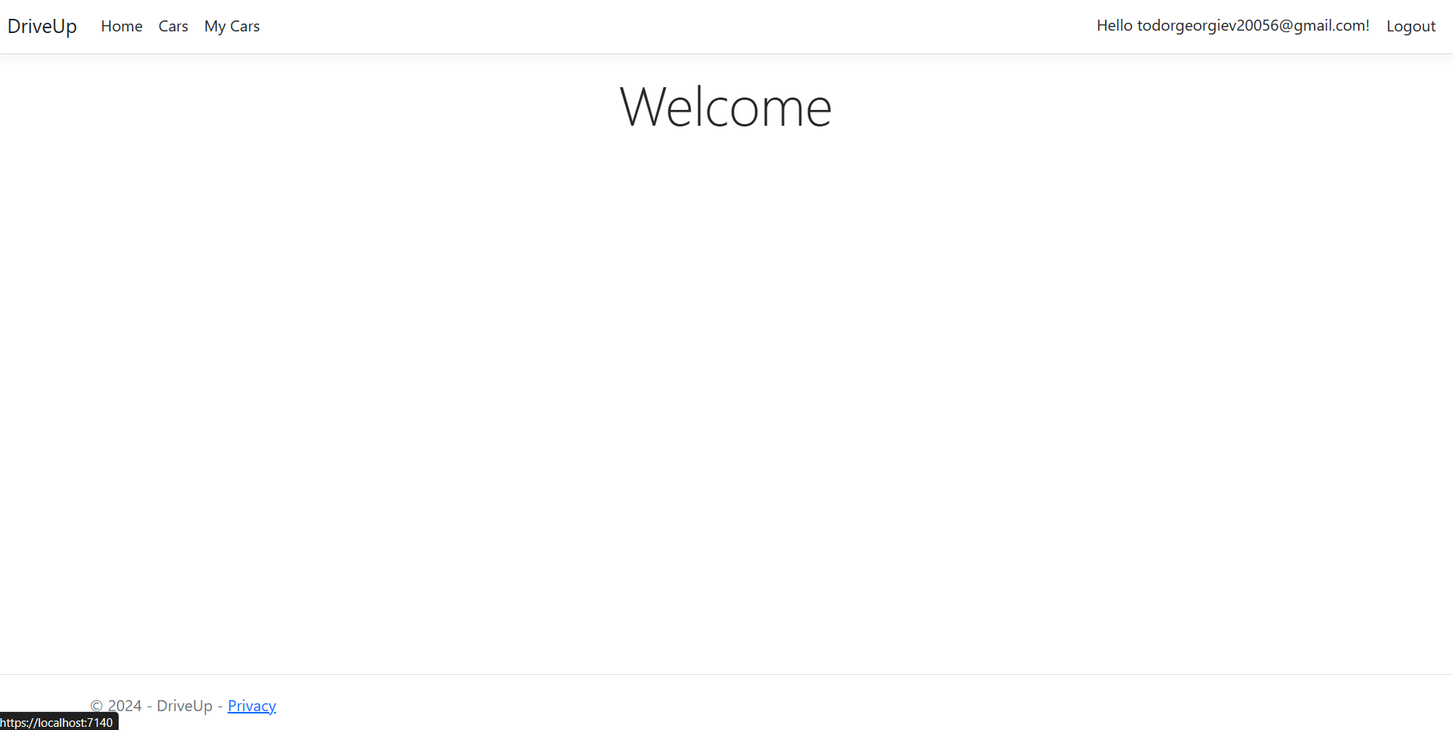

Slide 13
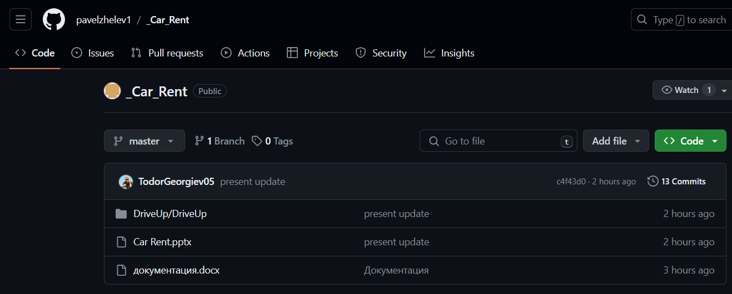

Slide 14
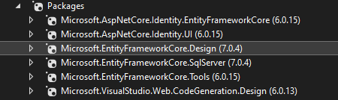
Използвани технологии
Visual Studio
Git
Външни библиотеки -->

Slide 15
Развитие
Проекта е създаден ,след което се правят моделите в папка Models и към всеки от тях в нова папка -Pages,се scaffold-ва папка със страници с основните CRUD свойства към тях.
Прави се миграция между данните и приложението(Internal database)
Добавя се data validation за всеки от обектите,след което се scaffold-ва Areas,където се намират страниците с функциите за login-а и registration-а.Най-накрая се обновяват _Layout.cs и Program.cs така,че в сайта да се показват напржените страници и login-а и registration-а.
Накрая кода беше качен в Github→https://github.com/pavelzhelev1/_Car_Rent! branch→ master !

Slide 16
Благодарим за вниманието!

Slide 17
Използвана литература
Презентации и долументация от Softuni
https://learn.microsoft.com/en-us/aspnet/core/data/ef-rp/intro?view=aspnetcore-3.1&tabs=visual-studio
ttps://learn.microsoft.com/en-us/aspnet/core/security/authentication/scaffold-identity?view=aspnetcore-8.0&tabs=visual-studio

